Slide 1
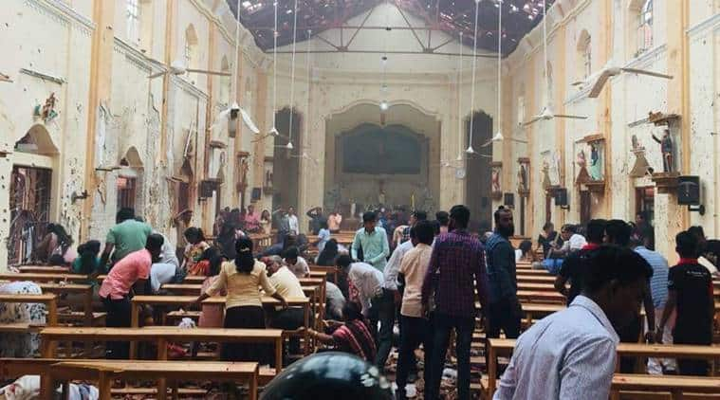
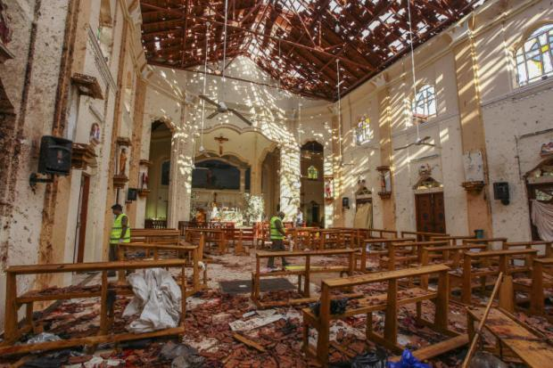
https://indianexpress.com/article/world/sri-lanka-church-explosions-live-updates-easter-sunday-hotels-5686599/
https://www.bangkokpost.com/news/general/1664832/200-killed-in-sri-lanka-blasts#cxrecs_s

Slide 2
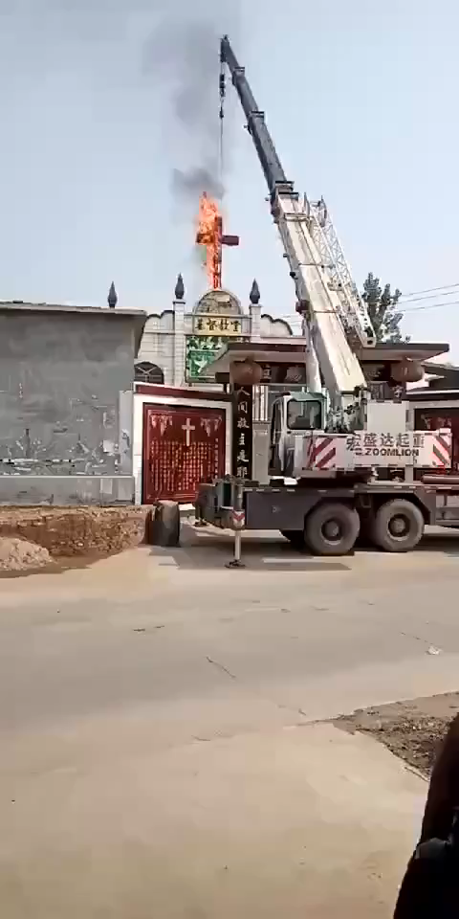

Slide 3
喜乐的泉源（二）
腓一：12-30

Slide 4
¹²弟兄们，我愿意你们知道，我所遭遇的事更是叫福音兴旺，¹³以致我受的捆锁在御营全军和其余的人中，已经显明是为基督的缘故。¹⁴并且那在主里的弟兄多半因我受的捆锁就笃信不疑，越发放胆传神的道，无所惧怕。¹⁵有的传基督是出于嫉妒纷争，也有的是出于好意。¹⁶这一等是出于爱心，知道我是为辩明福音设立的；¹⁷那一等传基督是出于结党，并不诚实，意思要加增我捆锁的苦楚。¹⁸这有何妨呢﹖或是假意，或是真心，无论怎样，基督究竟被传开了。为此，我就欢喜，并且还要欢喜；¹⁹因为我知道，这事藉着你们的祈祷和耶稣基督之灵的帮助，终必叫我得救。²⁰照着我所切慕、所盼望的，没有一事叫我羞愧。只要凡事放胆，无论是生是死，总叫基督在我身上照常显大。²¹因我活着就是基督，我死了就有益处。²²但我在肉身活着，若成就我工夫的果子，我就不知道该挑选什么。²³我正在两难之间，情愿离世与基督同在，因为这是好得无比的。²⁴然而，我在肉身活着，为你们更是要紧的。²⁵我既然这样深信，就知道仍要住在世间，且与你们众人同住，使你们在所信的道上又长进又喜乐，²⁶叫你们在基督耶稣里的欢乐，因我再到你们那里去，就越发加增。²⁷只要你们行事为人与基督的福音相称，叫我或来见你们，或不在你们那里，可以听见你们的景况，知道你们同有一个心志，站立得稳，为所信的福音齐心努力。²⁸凡事不怕敌人的惊吓，这是证明他们沉沦，你们得救都是出于神。²⁹因为你们蒙恩，不但得以信服基督，并要为祂受苦。³⁰你们的争战，就与你们在我身上从前所看见、现在所听见的一样。（腓一：12-30）

Slide 5
一. 使命的喜乐

Slide 6
¹²弟兄们，我愿意你们知道，我所遭遇的事更是叫福音兴旺，¹³以致我受的捆锁在御营全军和其余的人中，已经显明是为基督的缘故。¹⁴并且那在主里的弟兄多半因我受的捆锁就笃信不疑，越发放胆传神的道，无所惧怕。¹⁵有的传基督是出于嫉妒纷争，也有的是出于好意。¹⁶这一等是出于爱心，知道我是为辩明福音设立的；¹⁷那一等传基督是出于结党，并不诚实，意思要加增我捆锁的苦楚。¹⁸这有何妨呢﹖或是假意，或是真心，无论怎样，基督究竟被传开了。为此，我就欢喜，并且还要欢喜；¹⁹因为我知道，这事藉着你们的祈祷和耶稣基督之灵的帮助，终必叫我得救。²⁰照着我所切慕、所盼望的，没有一事叫我羞愧。只要凡事放胆，无论是生是死，总叫基督在我身上照常显大。²¹因我活着就是基督，我死了就有益处。²²但我在肉身活着，若成就我工夫的果子，我就不知道该挑选什么。²³我正在两难之间，情愿离世与基督同在，因为这是好得无比的。²⁴然而，我在肉身活着，为你们更是要紧的。²⁵我既然这样深信，就知道仍要住在世间，且与你们众人同住，使你们在所信的道上又长进又喜乐，²⁶叫你们在基督耶稣里的欢乐，因我再到你们那里去，就越发加增。²⁷只要你们行事为人与基督的福音相称，叫我或来见你们，或不在你们那里，可以听见你们的景况，知道你们同有一个心志，站立得稳，为所信的福音齐心努力。²⁸凡事不怕敌人的惊吓，这是证明他们沉沦，你们得救都是出于神。²⁹因为你们蒙恩，不但得以信服基督，并要为祂受苦。³⁰你们的争战，就与你们在我身上从前所看见、现在所听见的一样。（腓一：12-30）

Slide 7
保罗以扩展天国为使命，福音广传使他倍感欢欣
这因使命感而得的喜乐，是不会因遭遇而改变的
内地会虽遭义和团重创，拒受赔款引发属灵复兴
我实实在在地告诉你们，一粒麦子不落在地里死了，仍旧是一粒，若是死了，就结出许多籽粒来。（约十二：24）

Slide 8
我们如何看待生活中所遭遇的不幸？
顺境会迎来羡慕，逆境可激发人心
除了外来的逼迫，还有内在的攻击
动机不纯的传道，增添保罗的苦楚

Slide 9
高估自己的名声和事工往往会导致纷争
喜乐的侍奉原则：他必兴旺，我亦兴旺
以广传福音为使命，令人轻看个人得失

Slide 10
二. 放胆的喜乐

Slide 11
¹²弟兄们，我愿意你们知道，我所遭遇的事更是叫福音兴旺，¹³以致我受的捆锁在御营全军和其余的人中，已经显明是为基督的缘故。¹⁴并且那在主里的弟兄多半因我受的捆锁就笃信不疑，越发放胆传神的道，无所惧怕。¹⁵有的传基督是出于嫉妒纷争，也有的是出于好意。¹⁶这一等是出于爱心，知道我是为辩明福音设立的；¹⁷那一等传基督是出于结党，并不诚实，意思要加增我捆锁的苦楚。¹⁸这有何妨呢﹖或是假意，或是真心，无论怎样，基督究竟被传开了。为此，我就欢喜，并且还要欢喜；¹⁹因为我知道，这事藉着你们的祈祷和耶稣基督之灵的帮助，终必叫我得救。²⁰照着我所切慕、所盼望的，没有一事叫我羞愧。只要凡事放胆，无论是生是死，总叫基督在我身上照常显大。²¹因我活着就是基督，我死了就有益处。²²但我在肉身活着，若成就我工夫的果子，我就不知道该挑选什么。²³我正在两难之间，情愿离世与基督同在，因为这是好得无比的。²⁴然而，我在肉身活着，为你们更是要紧的。²⁵我既然这样深信，就知道仍要住在世间，且与你们众人同住，使你们在所信的道上又长进又喜乐，²⁶叫你们在基督耶稣里的欢乐，因我再到你们那里去，就越发加增。²⁷只要你们行事为人与基督的福音相称，叫我或来见你们，或不在你们那里，可以听见你们的景况，知道你们同有一个心志，站立得稳，为所信的福音齐心努力。²⁸凡事不怕敌人的惊吓，这是证明他们沉沦，你们得救都是出于神。²⁹因为你们蒙恩，不但得以信服基督，并要为祂受苦。³⁰你们的争战，就与你们在我身上从前所看见、现在所听见的一样。（腓一：12-30）

Slide 12
但以理之三友：“尼布甲尼撒啊，这件事我们不必回答你，即便如此，我们所侍奉的神能将我们从烈火的窑中救出来。王啊，祂必救我们脱离你的手；即或不然，王啊，你当知道我们绝不侍奉你的神，也不敬拜你所立的金像。”（但三：16-18）
“即便如此”的信心，相信神的拯救
既是这样，还有什么说的呢？神若帮助我们，谁能敌挡我们呢？（罗八：31）

Slide 13
“即或不然”的信心，顺服神的安排
我们晓得万事都互相效力，叫爱神的人得益处，就是按祂旨意被召的人。（罗八：28）
“两难之间”亦可说是“两易之间”

Slide 14
我们时常为什么事情愁苦为难呢？
越是在意结果，就越被世界牵制
如何才能放胆：相信神所应许的
你们要将一切的忧虑卸给神，因为祂顾念你们。（彼前五：7）
陈礼弟姊妹不幸遭枪击后的见证

Slide 15
如何才能放胆：相信神所安排的
那赐诸般恩典的神曾在基督里召你们，得享祂永远的荣耀，等你们暂受苦难之后，必要亲自成全你们，坚固你们，赐力量给你们。（彼前五：10）
一位姊妹遭遇不幸后写出的诗歌
信靠耶稣何等甜美：耶稣，耶稣，何等可靠，多少事上已证明。耶稣，耶稣，宝贵耶稣，愿我信心更坚定。

Slide 16
三. 传承的喜乐

Slide 17
¹²弟兄们，我愿意你们知道，我所遭遇的事更是叫福音兴旺，¹³以致我受的捆锁在御营全军和其余的人中，已经显明是为基督的缘故。¹⁴并且那在主里的弟兄多半因我受的捆锁就笃信不疑，越发放胆传神的道，无所惧怕。¹⁵有的传基督是出于嫉妒纷争，也有的是出于好意。¹⁶这一等是出于爱心，知道我是为辩明福音设立的；¹⁷那一等传基督是出于结党，并不诚实，意思要加增我捆锁的苦楚。¹⁸这有何妨呢﹖或是假意，或是真心，无论怎样，基督究竟被传开了。为此，我就欢喜，并且还要欢喜；¹⁹因为我知道，这事藉着你们的祈祷和耶稣基督之灵的帮助，终必叫我得救。²⁰照着我所切慕、所盼望的，没有一事叫我羞愧。只要凡事放胆，无论是生是死，总叫基督在我身上照常显大。²¹因我活着就是基督，我死了就有益处。²²但我在肉身活着，若成就我工夫的果子，我就不知道该挑选什么。²³我正在两难之间，情愿离世与基督同在，因为这是好得无比的。²⁴然而，我在肉身活着，为你们更是要紧的。²⁵我既然这样深信，就知道仍要住在世间，且与你们众人同住，使你们在所信的道上又长进又喜乐，²⁶叫你们在基督耶稣里的欢乐，因我再到你们那里去，就越发加增。²⁷只要你们行事为人与基督的福音相称，叫我或来见你们，或不在你们那里，可以听见你们的景况，知道你们同有一个心志，站立得稳，为所信的福音齐心努力。²⁸凡事不怕敌人的惊吓，这是证明他们沉沦，你们得救都是出于神。²⁹因为你们蒙恩，不但得以信服基督，并要为祂受苦。³⁰你们的争战，就与你们在我身上从前所看见、现在所听见的一样。（腓一：12-30）

Slide 18
信仰传承的责任让保罗活得充实且喜乐
  属灵生命的见证（行事为人与基督的福音相称）
  扩展天国的热心（为所信的福音齐心努力）
  面对争战的勇气（为基督受苦）
信仰传承当深深地烙在基督徒的基因里

Slide 19
信仰之传承：在家庭里
  孩子们都得救了吗？
  他们的灵命坚固吗？
  他们受到谁的影响？
  什么是最为重要的？
信仰之传承：在小组里
  我们如何持守信仰？
  我们如何外展成长？
  我们如何关心新人？

Slide 20
信仰之传承：在教会里
  接力棒已传到我们手上
  享（受)福？（分)享福？
  赢取、建造、差遣循环
喜乐的泉源，作一回顾
  使命的喜乐
  放胆的喜乐
  传承的喜乐
愿神帮助我们！

